Slide 1
Mesh Reconstruction 使用說明書
M10915001 陳泳達

Slide 2
目錄
程式架構圖
建立環境
使用方法
測試資料

Slide 3
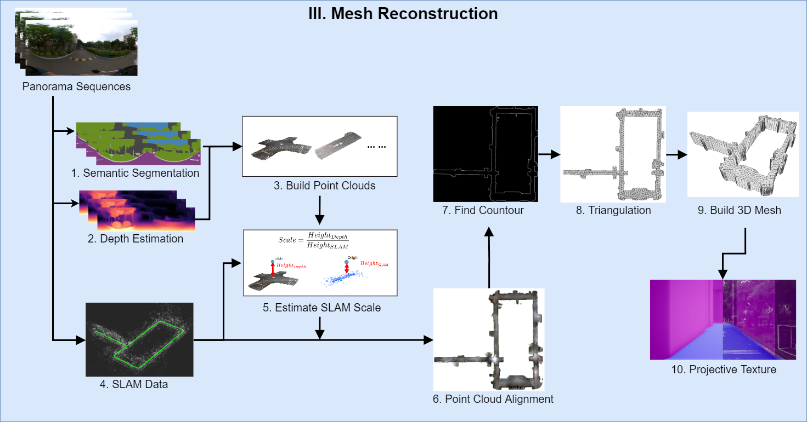
程式架構圖

Slide 4
建立環境

Slide 5
Library 版本
Opencv 3.4.0
Eigen 3.4
CGAL 5.4
Boost 1.71

Slide 6
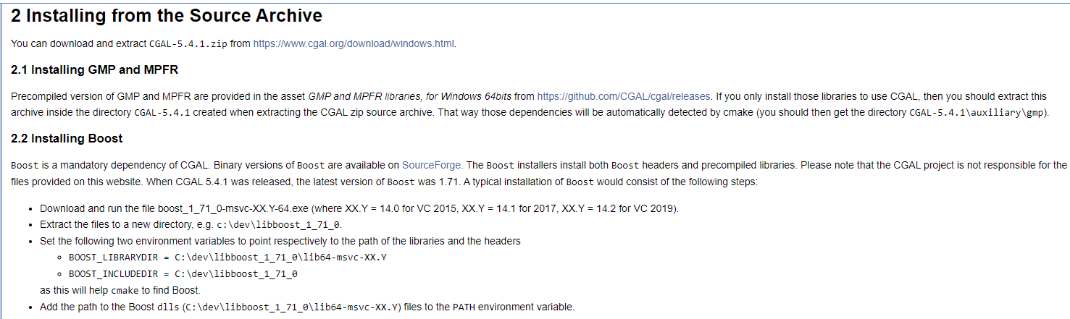
CGAL
官方說明 https://doc.cgal.org/latest/Manual/windows.html
我是按照官方的第二種的方法執行的，只需要執行2.1,2.2

Slide 7
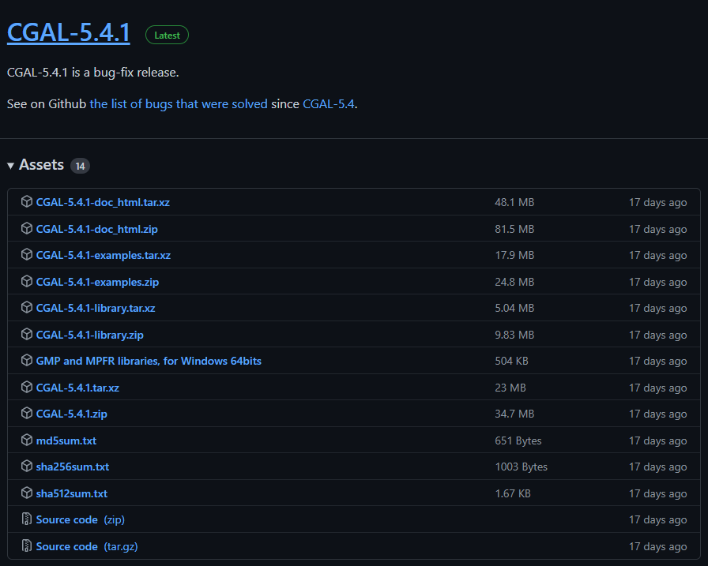
CGAL 安裝教學
Library下載：https://github.com/CGAL/cgal/releases
下載這兩個

Slide 8
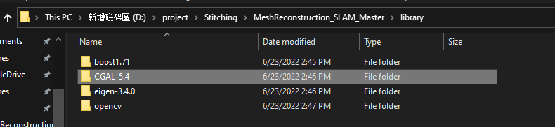
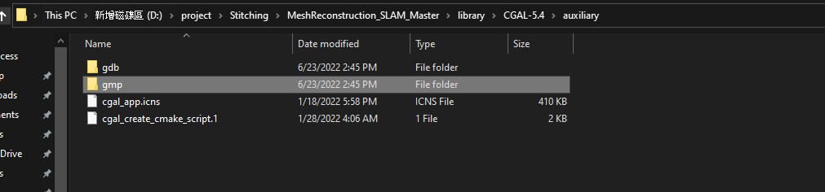
解壓縮
將CGAL-5.4.1.zip解壓縮到 [YourPath]。
將GMP and MPFR libraries解壓後的gmp文件夾複製到 [YourPath]\CGAL-5.4.1\auxiliary 文件夾中。

Slide 9
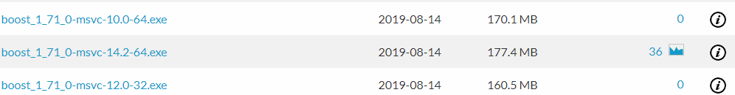
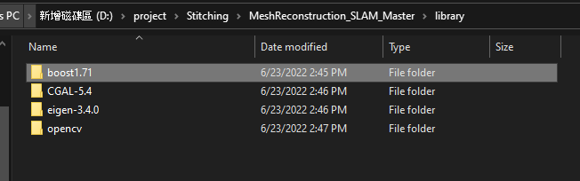
Boost 安裝
Boost下载地址：https://sourceforge.net/projects/boost/files/boost-binaries/
根據官網說明選擇1.17.0版本，然後下載具體版本根據vs版本和位數來選擇，14.0對應VC2015，14.1對應VC2017，14.2對應VC2019。 我這裡下載boost_1_71_0-msvc-14.2-64.exe
解壓縮到自己的路徑

Slide 10
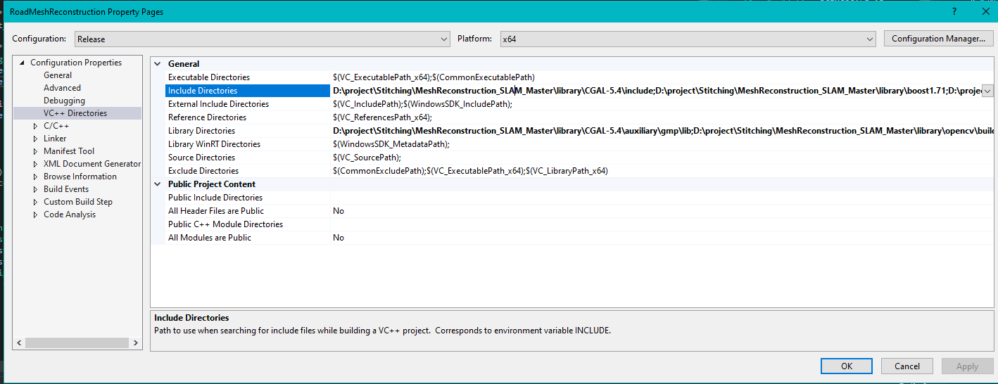
Project 設定
右鍵->Properties->VC++ Directories

Slide 11
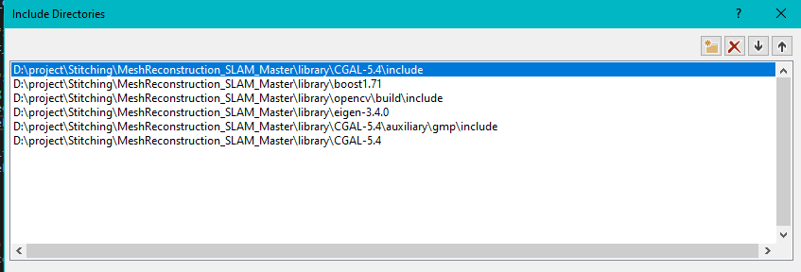
Include Directories
[YourPath]\CGAL-5.4\include
[YourPath]\boost1.71
[YourPath]\opencv\build\include
[YourPath]\eigen-3.4.0
[YourPath]\CGAL-5.4\auxiliary\gmp\include
[YourPath]\CGAL-5.4

Slide 12
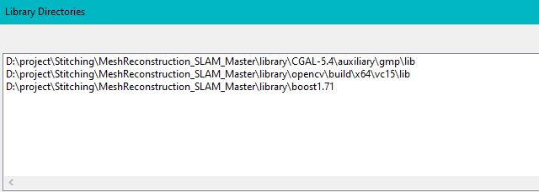
Libraries Directories
[YourPath]\CGAL-5.4\auxiliary\gmp\lib
[YourPath]\opencv\build\x64\vc15\lib
[YourPath] \boost1.71

Slide 13
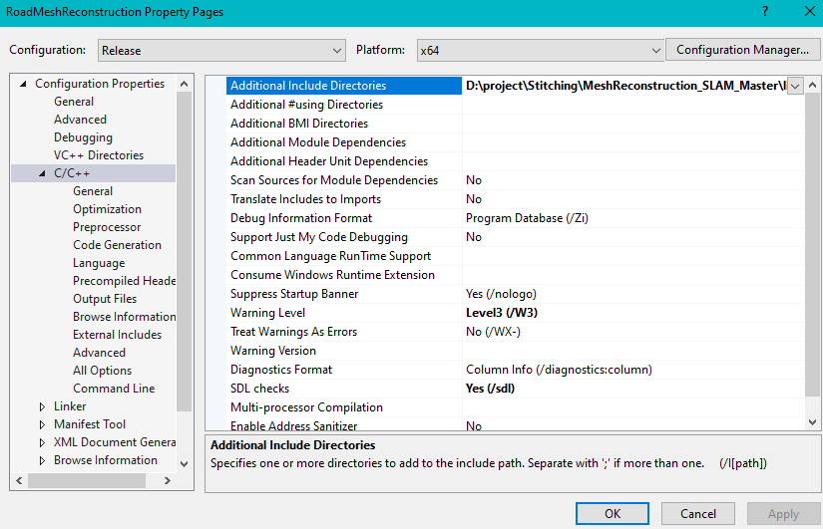
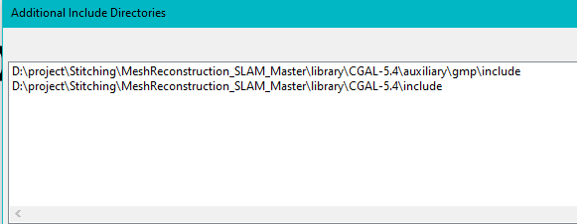
Project 設定
C/C++ -> Additional Include Directories
[YourPath]\CGAL-5.4\auxiliary\gmp\include
[YourPath]\CGAL-5.4\include

Slide 14
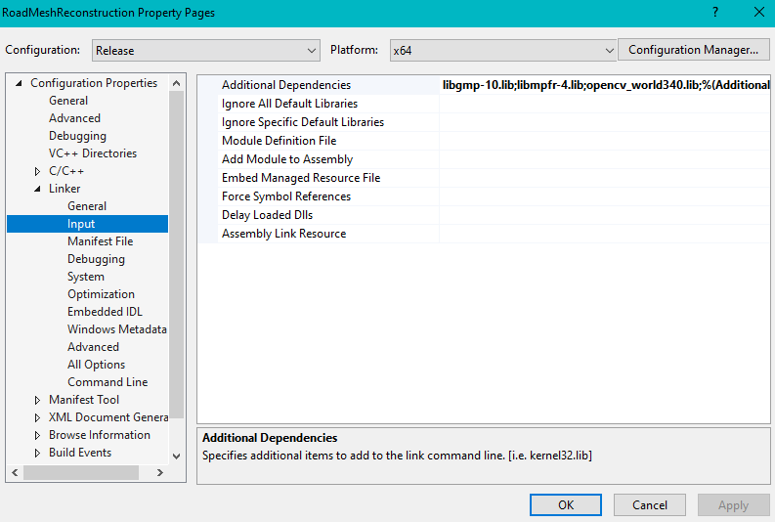
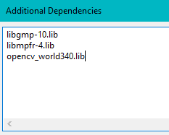
Project 設定
Linker->Input->Additional Dependencies
libgmp-10.lib
libmpfr-4.lib
opencv_world340.lib

Slide 15
Build 檔案
Release x64 Build 檔案

Slide 16
使用方法

Slide 17
流程
需要先對panorama分別進行Segmentation、Depth Estimation和 SLAM，最後才進行Mesh Reconstruction
備註: 如果需要對全景圖影片轉換成Image sequence可以使用videoToImg.py,程式在Meshreconstruction專案裡。

Slide 18
測試資料
測試資料我放在ftp : cgcg-ntust.synology.me
測試資料位子/ResearchData/111_YongDa/testData
資料檔案很大，建議只下載影片或者imageSequence把所有流程跑一邊，ftp上其他的資料都是流程過程出來的
如果只是想要測試MeshReconstruction,下載rgb.rar,seg.rar,depth.rar和slamData.csv放在同一個資料夾
影片位置: /ResearchData/111_YongDa/testdata/testVideo.rar
RGB 位置: /ResearchData/111_YongDa/testdata/rgb.rar

Slide 19
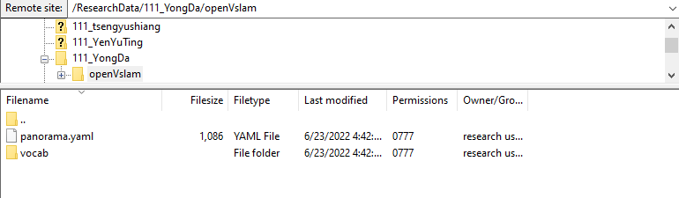
SLAM 使用方法
Config檔和vocab放在ftp上, 路徑:/ResearchData/111_YongDa/openVslam, 先下載放在自己的路徑

Slide 20
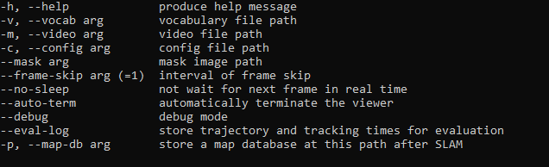
執行程式
Example:
run_video_slam.exe
-c ../../param/panorama.yaml
-v ../../vocab/orb_vocab.dbow2
-m D:\project\Stitching\dataset\insta360\0523_2\0523_2.mp4
-p ./map.msg
Output: .msg
vocab 檔(orb_vocab.dbow2)
輸入影片
config 檔(panorama.yml)
在算完Slam以後就關閉程式
輸出map

Slide 21
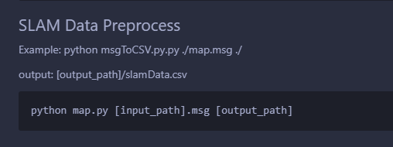
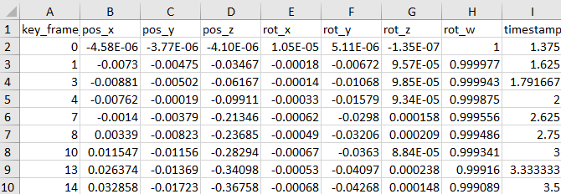
SLAM 資料前處理
先執行下列程式對SLAM輸出的結果(.msg)轉換成.csv
程式在Meshreconstruction專案裡。(msgToCSV.py)

Slide 22
資料夾格式
資料夾名字與slamData.csv的名字要對到
輸出資料格式
.
├── rgb
│ ├── 0.jpg
│ ├── 1.jpg
│ └── ...
├── seg
│ ├── 0_prediction.png
│ ├── 1_prediction.png
│ └── ...
├── depth
│ ├── 0_disp.npy
│ ├── 1_disp.npy
│ └── ...
├── slamData.csv
└── landmarks.csv
.
├── outputMesh.obj
└── scale.txt

Slide 23
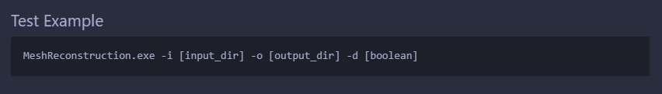
執行程式
-i/--input：輸入資料夾
-o/--output: 輸出資料夾(default: ./output)
-d/--debug: Debug模式(debug模式輸出一些Debug結果，輸出資料夾./debug)
Example:
RoadMeshReconstruction.exe -i D:\project\Stitching\dataset\insta360\0523_2 -o ./output
輸出: .obj

